Slide 1

حقوق أبناء الشبيبة
في سوق العمل
יפעת ברוש ומאור בלילטי

Slide 2



ماذا سنتعلم:
الأطراف في سوق العمل
الحد الأدنى للأجور
قوانين تشغيل أبناء الشبيبة

Slide 3

الأطراف في سوق العمل
Notes:
تخيّلوا في عطلة الصيف ؛ قررت البلدية إطلاق «معرض تشغيل أبناء الشبيبة – صيف 2027». القاعة مكتظة بالزوار، والموسيقى تعمّ المكان، ومئات الفتيان والفتيات يتنقلون بين الأجنحة المختلفة. انظروا إلى الصورة أمامكم، وحاولوا أن تفهموا ما الذي يحدث داخل هذه القاعة."
أسئلة للنقاش:
1. انظروا إلى المحطات الموجودة على يمين الصورة. من هم الأشخاص والجهات الواقفة هناك والتي تبحث عن عمال للعمل خلال عطلة الصيف؟
* الإجابة المتوقعة: أصحاب العمل (المشغّلون).
* أمثلة لمشغّلين في عطلة الصيف: شبكات الوجبات السريعة (مثل ماكدونالدز)، شبكات الصيدليات والمتاجر (مثل سوبر-فارم)، المخيمات الصيفية، برامج ما بعد الدوام المدرسي، الحركات الشبابية، المسابح، المتنزهات المائية، المجمعات الترفيهية، المطاعم والمقاهي وغيرها...
2. ومن الجهة المقابلة للطاولة، من هم الأشخاص الذين يتجولون بين المحطات ويوزعون سيرهم الذاتية؟
* الإجابة المتوقعة: العاملون (وفي هذا المعرض: فئة أبناء الشبيبة).
3. ما المهارات, القدرات أو الخدمات التي يستطيع الشبان والشابات تقديمها لأصحاب العمل عند دخولهم سوق العمل؟
إجابات ممكنة:
الإرشاد والتوجيه: خبرة في الحركات الشبابية، صبر، والقدرة على العمل مع الأطفال (في المخيمات والأطر التربوية).
الخدمة والمبيعات: مهارات تواصل جيدة، لباقة في التعامل مع الجمهور، وقدرة على خدمة الزبائن.
الضيافة والتشغيل: سرعة في الأداء، القدرة على العمل تحت الضغط، والعمل ضمن فريق.
التكنولوجيا والإعلام: إتقان التواصل الاجتماعي، صياغة المحتوى، وتشغيل الأنظمة الرقمية.

Slide 4

الخلاصة:
في سوق العمل يوجد طرفان رئيسيان:
أصحاب العمل الذين يبحثون عن عاملين، ويمثّلون الطلب على العمل.
العاملون الذين يقدّمون وقتهم ومهاراتهم وقدراتهم، ويمثّلون عرض العمل.
يشكّل اللقاء بين الطرفين، مثلما يحدث في معرض التشغيل، بداية لعملية تفاوض. ومن خلال هذه العملية يتم الاتفاق على عقد العمل، وشروطه، ومستوى الأجر.
Notes:
"تخيّلوا الصيف القادم؛ فقد قررت البلدية إطلاق «معرض تشغيل الشبيبة – صيف 2027». القاعة مكتظة بالزوار، والموسيقى تعمّ المكان، ومئات الفتيان والفتيات يتنقلون بين الأجنحة المختلفة. انظروا إلى الصورة أمامكم، وحاولوا أن تفهموا ما الذي يحدث داخل هذه القاعة."
أسئلة للنقاش:
1. انظروا إلى الأجنحة الموجودة على يمين الصورة. من هم الأشخاص والجهات الواقفة هناك والتي تبحث عن موظفين للعمل خلال الصيف؟
* الإجابة المتوقعة: أصحاب العمل (المشغّلون).
* أمثلة على مشغّلين في فصل الصيف: سلاسل الوجبات السريعة (مثل ماكدونالدز)، شبكات الصيدليات والمتاجر (مثل سوبر-فارم)، المخيمات الصيفية، برامج ما بعد الدوام المدرسي، الحركات الشبابية، المسابح، المتنزهات المائية، المجمعات الترفيهية، المطاعم والمقاهي وغيرها...
2. ومن الجهة المقابلة للطاولة، من هم الأشخاص الذين يتجولون بين الأجنحة ويوزعون سيرهم الذاتية؟
* الإجابة المتوقعة: العاملون (وفي هذا المعرض: فئة الشبيبة).
3. ما المهارات, القدرات أو الخدمات التي يستطيع الشبان والشابات تقديمها لأصحاب العمل عند دخولهم سوق العمل؟
إجابات ممكنة:
الإرشاد والتوجيه: خبرة في الحركات الشبابية، صبر، والقدرة على العمل مع الأطفال (في المخيمات والأطر التربوية).
الخدمة والمبيعات: مهارات تواصل جيدة، لباقة في التعامل مع الجمهور، وقدرة على خدمة الزبائن.
الضيافة والتشغيل: سرعة في الأداء، القدرة على العمل تحت الضغط، والعمل ضمن فريق.
التكنولوجيا والإعلام: إتقان وسائل التواصل الاجتماعي، تحرير المحتوى، وتشغيل الأنظمة الرقمية.

Slide 5
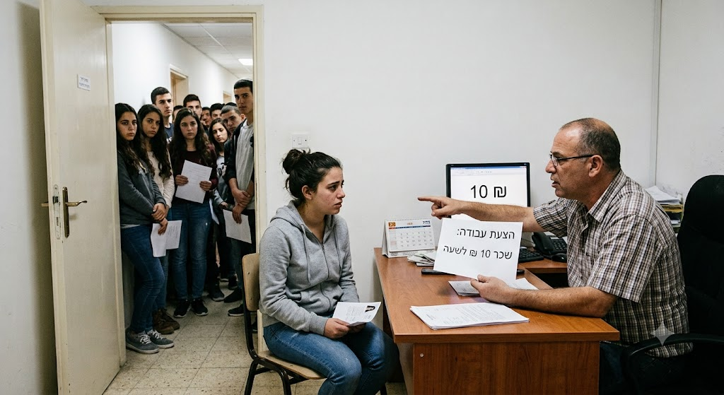
الحد الأدنى للأجور = هو أقل مبلغ يحدده القانون، ولا يجوز لصاحب العمل أن يدفع للعامل أقل منه.
Notes:
تخيّلوا الموقف التالي:
صيف، الجو حار، ومئات الشبان والشابات يبحثون عن أول فرصة عمل لهم.
عُمر، طالبة في الصف التاسع، تصل إلى مقابلة عمل في مقهى. يقول لها المدير:
"هناك 20 شابًا وشابة ينتظرون خارج الباب. أنا مستعد أن أدفع لكِ 10 شواكل في الساعة. موافقة؟ ممتاز. إذا لم تكوني موافقة، فالشخص التالي جاهز."
سؤال للنقاش في الصف:
المعلّم/ة:
"هل تستطيع عُمر فعلًا أن تفاوض على الأجر في هذا الموقف؟ ماذا يمكن أن يحدث إذا لم تتدخل الدولة إطلاقًا؟"
إجابات متوقعة من الطلاب:
"ليس لديها خيار."
"هذا غير عادل."
"سيأتي شخص آخر ويأخذ الوظيفة بدلًا منها."

Slide 6

الحد الأدنى للأجور
ارتفع الحد الأدنى للأجور في شهر أبريل 2026 إلى 6,443.85 شيكل شهريًا لوظيفة بدوام كامل، مما يشكل متنفسًا مهمًا للعديد من العاملات والعمال.
Notes:
أسئلة للنقاش في الصف:
1. لماذا يقول المقال إن رفع الحد الأدنى للأجور هو "نسمة هواء منعشة"؟
شرح للطلاب: الحد الأدنى للأجور ليس مجرد رقم؛ تم تصميمه لضمان حياة كريمة، ودفع الإيجار، والطعام، والفواتير.
2. إذا كان الجميع يريد جني أكبر قدر ممكن من المال، لماذا يجب على الدولة سن قانونا؟ لماذا لا يقرر السوق بنفسه؟
الرؤية الرئيسية: تتدخل الدولة لأنه في العديد من الحالات (مثل العمل غير المهني أو العمال الزائدين)، لا تملك قوة التفاوض للعامل الفردي أي قوة. يخلق الحد الأدنى للأجور "شبكة أمان" تمنع الاستغلال.

Slide 7
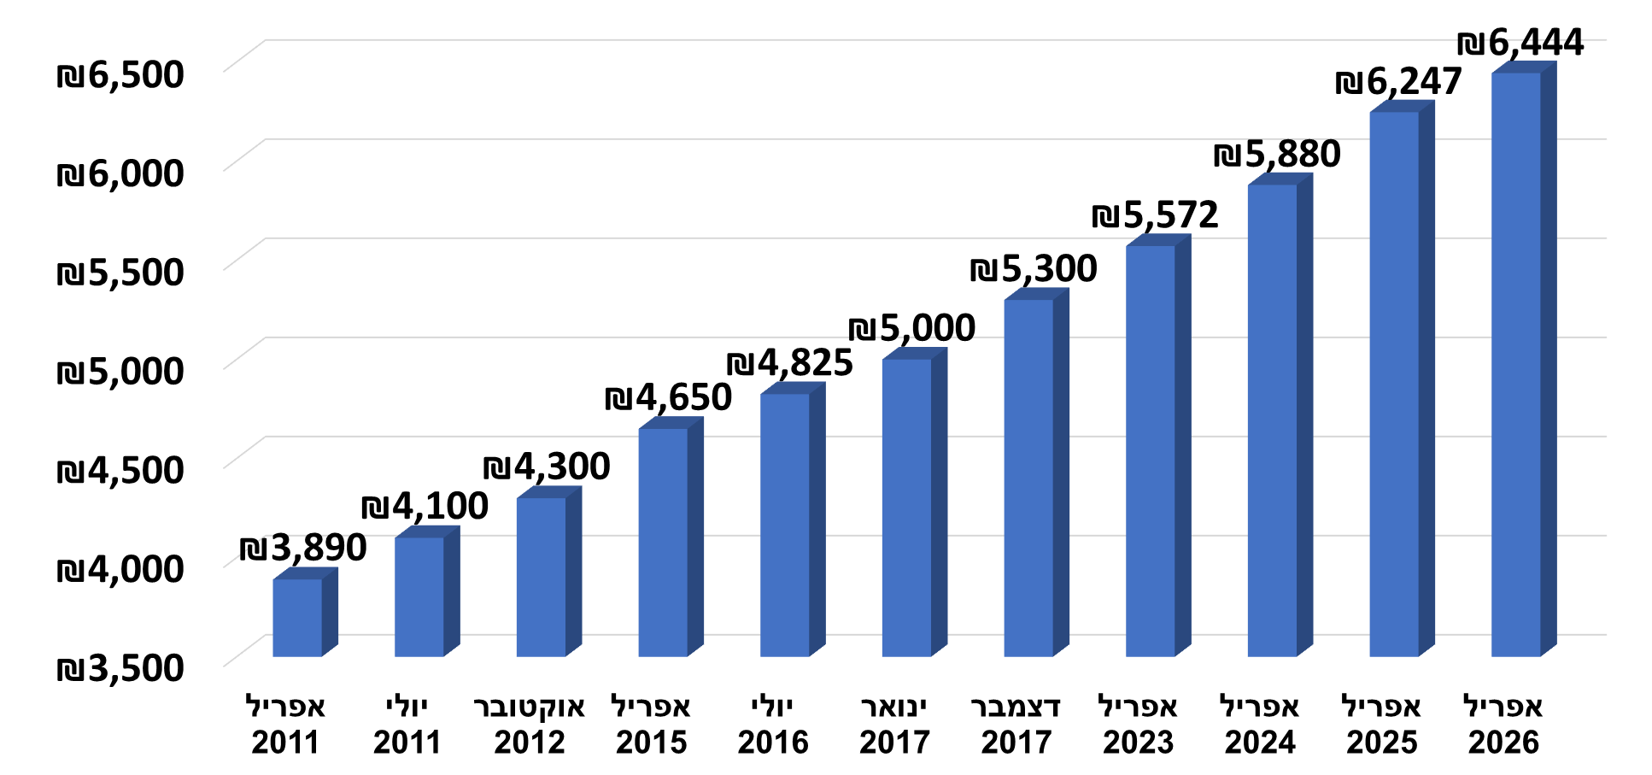
الحد الأدنى للأجور – على مر السنوات

Slide 8
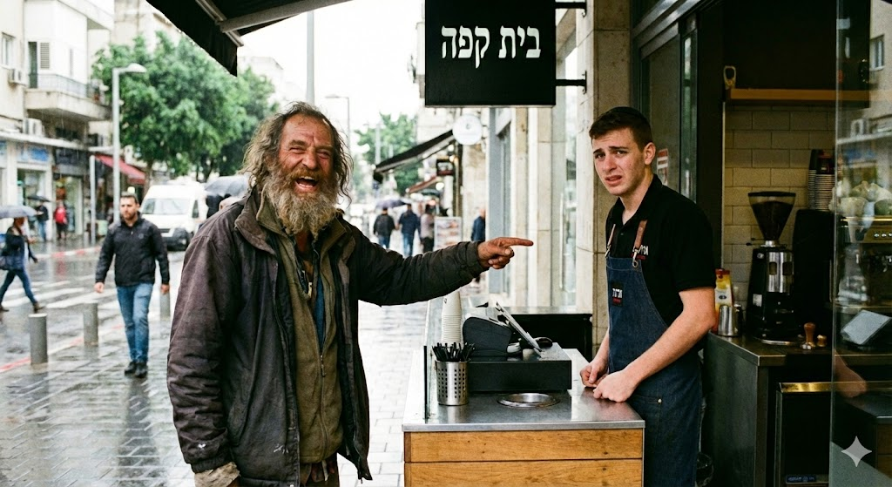
مع أم ضد؟
حتى أنا أكسب أكثر من الحد الأدنى...
Notes:
نقاش: مع أم ضد الحد الأدنى للأجور؟
قسّموا الصف إلى مجموعتين:
المجموعة الأولى: تمثل العمال والمنظمات الاجتماعية (تؤيد رفع الحد الأدنى للأجور).
المجموعة الثانية: تمثل أصحاب المصالح والاقتصاديين (تعارض أو تتحفظ على رفع الحد الأدنى للأجور).
ادعاءات تؤيد الحد الأدنى للأجور (المجموعة الأولى):
الحماية من الاستغلال:
يمنع أصحاب العمل الأقوياء من استغلال العمال الضعفاء أو الشبان والشابات الذين لا يعرفون حقوقهم.
تقليص الفجوات الاجتماعية:
يساعد العائلات ذات الدخل المحدود على تغطية نفقاتها الأساسية حتى نهاية الشهر.
زيادة الدافعية:
العامل الذي يتقاضى أجرًا عادلًا يعمل بشكل أفضل ويشعر بالتقدير والاحترام.
ادعاءات تعارض أو تتحفظ على الحد الأدنى للأجور (المجموعة الثانية):
ارتفاع الأسعار (التضخم):
إذا اضطر صاحب المقهى إلى دفع أجور أعلى للنادلين، فقد يرفع أسعار القهوة والسندويشات لتعويض التكاليف.
زيادة البطالة:
إذا كان الحد الأدنى للأجور مرتفعًا جدًا، فقد لا يستطيع صاحب مصلحة صغيرة تشغيل العدد نفسه من العمال، مما قد يدفعه إلى تسريح بعضهم.
الإضرار بفرص عمل الشبان:
إذا كان صاحب العمل ملزمًا بدفع أجر مرتفع، فقد يفضل توظيف شخص بالغ لديه خبرة بدلًا من شاب أو شابة يبحثان عن عمل صيفي.

Slide 9
الحد الأدنى للأجور - الحساب حسب العمر وساعات العمل
*أبريل 2026 (6,444 شاقل شهرياً)
العمر وطريقة حساب الأجر بالساعة | الساعات 1-8: 100% | ساعات 9-10: 125% (الراتب الأساسي ضرب 1.25) | 11 ساعة وما فوق، السبت والأعياد: 150% (الراتب الأساسي ضرب 1.5)
حتى سن 16: | 26.07 شاقل | 32.58 شاقل | 39.1 شاقل
حتى سن 17: | 27.93 شاقل | 34.91 شاقل | 41.89 شاقل
حتى سن 18: | 30.91 شاقل | 38.63 شاقل | 46.36 شاقل
18 سنة وما فوق: | 35.4 شاقل | 44.25 شاقل | 53.1 شاقل
70% من الحد الأدنى للأجر للبالغين
173 ساعة شهريًا
75% من الحد الأدنى للأجر للبالغين
173 ساعة شهريًا
83% من الحد الأدنى للأجر للبالغين
173 ساعة شهريًا
الحد الأدنى لأجر البالغين
182 ساعة شهريًا

Slide 10
الحد الأدنى للأجور - الحساب حسب العمر وساعات العمل
احسبوا راتب رونيت قبل خصم الضرائب والتكاليف المختلفة، إذا عملت 12 يومًا، 11 ساعة كل يوم. افترضوا أن عمرها 19 عامًا.
الأجر مقابل ساعات 100٪: الأجر الأساسي بالساعة 35.4 ش.ج ×1 (100٪) ×8 ساعات يومية = 283.2 ش.ج.
الأجر مقابل ساعات 125٪: الأجر الأساسي بالساعة 35.4 ش.ج ×1.25 (125٪) ×2 ساعات يومية (الساعات 9-10) = 88.5 ش.ج.
الأجر مقابل ساعات 150٪: الأجر الأساسي بالساعة 35.4 ش.ج ×1.5 (150٪) ×1 ساعة يومية (الساعة 11) = 53.1 ش.ج.
نجمع كل شيء ونحصل على: 424.8 ش.ج ليوم عمل واحد.
نضرب في 12 يومًا ونحصل على: 5,097.6 ش.ج.

Slide 11


الحد الأدنى للأجور - الحساب حسب العمر وساعات العمل
عيد الميلاد:
مبروك، احتفلت بعيد ميلادك الـ17 في 22.05.
أنتِ تعملين منذ نصف عام في محل الآيس كريم في الحي.
في شهر مايو، عملتِ 5 ساعات كل يوم.
ب. كم سيكون راتبك الشهري لشهر مايو؟
1.5
31.5
27.93 شاقل
22.5
30.91 شاقل

Slide 12
الحد الأدنى للأجور - الحساب حسب العمر وساعات العمل
تأثير عيد الميلاد:
مبروك، احتفلت بعيد ميلادك الـ17 في 22.05.
أنتِ تعملين منذ نصف عام في محل الآيس كريم في الحي.
في شهر مايو، عملتِ 5 ساعات كل يوم.
ب. كم سيكون راتبك الشهري لشهر مايو؟
(حتى 21.5 عملتِ 14 يومًا، ابتداءً من 22.5، عملتِ سبعة أيام إضافية).
(27.93 X 14 X 5) + (30.91 X 7 X 5) = 1,955.1 + 1,081.85 = 3,036.95

Slide 13

تمرين - حساب الراتب
انقر انقر هنا
Notes:
https://meyda.education.gov.il/files/Pop/0files/Financial-Education/worksheets/youth-rights.pdf

Slide 14

ليام، البالغ من العمر 14 عامًا ونصف، قُبل للعمل خلال العطلة الصيفية في مجمع للألعاب الإلكترونية. وأوضح له مدير المجمع أنه، نظرًا لارتفاع تكلفة المعدات وعدم امتلاكه خبرة سابقة، يتعيّن عليه قضاء يومين تدريبيين دون أجر للتأكد من مدى ملاءمته للعمل.
المدير يخالف القانون! يجب دفع أجر عن كل دقيقة عمل، بما في ذلك وقت التدريب أو التعلّم، وأيام التحضير أو التجربة.

Slide 15

مايا، البالغة من العمر 15 عامًا، تعمل خلال العطلة الصيفية في مركز لتجهيز وتغليف طلبات الطعام السريع.
أثناء عملها، سقط منها عن طريق الخطأ صندوق يحتوي على زجاجات من زيت الزيتون، فتحطمت الزجاجات. أبلغها مدير المناوبة بأن تكلفة الضرر ستُخصم من راتبها.
المدير يخالف القانون! يُمنع فرض غرامات أو خصم مبالغ من أجر العامل بسبب ضرر لحق بالمعدات أو البضائع نتيجة خطأ غير متعمّد. أمّا إذا كان الضرر قد أُحدث عمدًا، فقد تختلف الأحكام بحسب الحالة.

Slide 16

جميل، البالغ من العمر 15 عامًا، يعمل مساعدًا فنيًا في مجمّع للتصوير والفعاليات الرقمية المؤقتة (Pop-up). . بعد أن عمل سبع ساعات متواصلة، طلب من المدير الخروج لاستراحة، إلا أن المدير رفض بحجة وجود ضغط في العمل وعدم توفر عامل يمكنه أن يحلّ مكانه في تلك اللحظة، ولذلك أخبره بأنه لا يستطيع أخذ استراحة خلال هذه الوردية.
جميل على حق، والمدير مخطئ! يحق لكل عامل يعمل أكثر من ست ساعات متواصلة الحصول، وفقًا للقانون، على استراحة مدتها 45 دقيقة، على أن تكون 30 دقيقة منها على الأقل متواصلة.

Slide 17
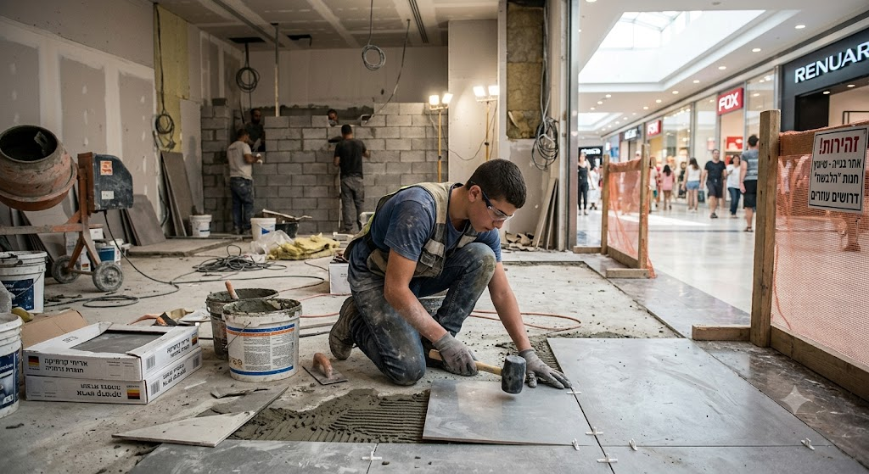
فادي، البالغ من العمر 15 عامًا، يعمل كمساعدًا في أعمال ترميم متجر داخل مركز تجاري. وفي إطار عمله، طُلب منه المساعدة في تنفيذ أعمال تتعلق بالأرضيات والبناء داخل موقع التجديد.
يمنع القانون تشغيل القاصرين في أعمال البناء حظرًا تامًا، حفاظًا على سلامتهم.

Slide 18
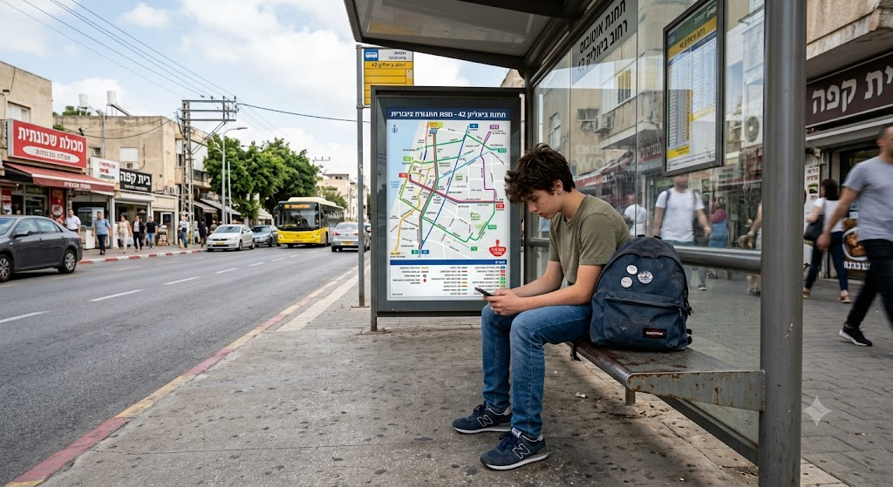
ورد، البالغ من العمر 15 عامًا، يعمل في مستودع لتوزيع الملابس تابع لإحدى العلامات التجارية. ويسكن على بُعد محطة واحدة من مكان العمل، أي نحو 350 مترًا. وقد ادعى صاحب العمل أنه، نظرًا لقرب مكان سكنه من مكان العمل، فهوغير مُلزم بدفع تكاليف المواصلات.
صاحب العمل على حق. يُدفع بدل المواصلات للعامل إذا كان مكان سكنه يبعد أكثر من 500 متر عن مكان العمل، أو إذا كان يحتاج إلى استخدام أكثر من وسيلتي مواصلات للوصول إليه.

Slide 19
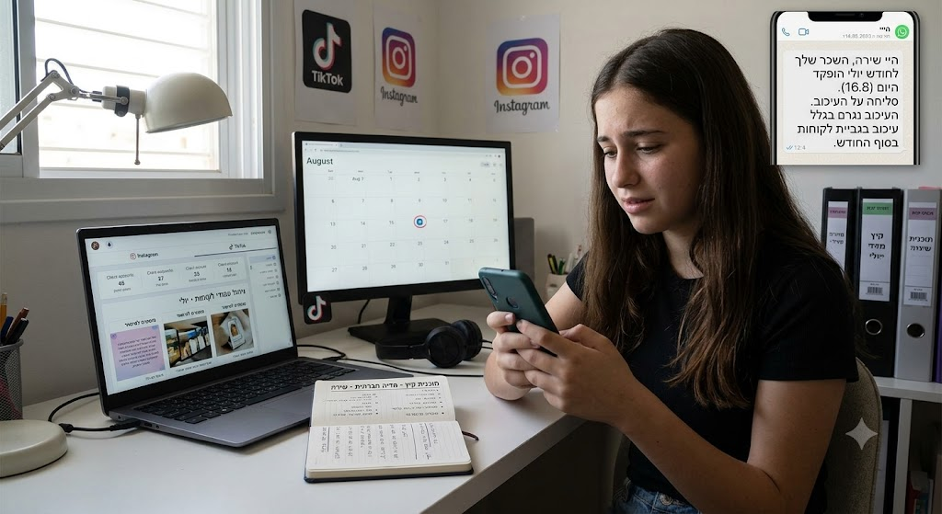
ليم، عمرها 14.5 سنة، تعمل في العطلة كمساعدة في إدارة صفحات تيك توك وإنستغرام للشركات. راتب شهر تموز استلمته فقط في 16 آب. صاحب العمل شرح أن التأخير حصل بسبب تأخر دفع العملاء في نهاية الشهر.
صاحب العمل خالف القانون! يجب دفع الأجر في موعد أقصاه اليوم التاسع من الشهر التالي للشهر الذي تم فيه العمل.

Slide 20
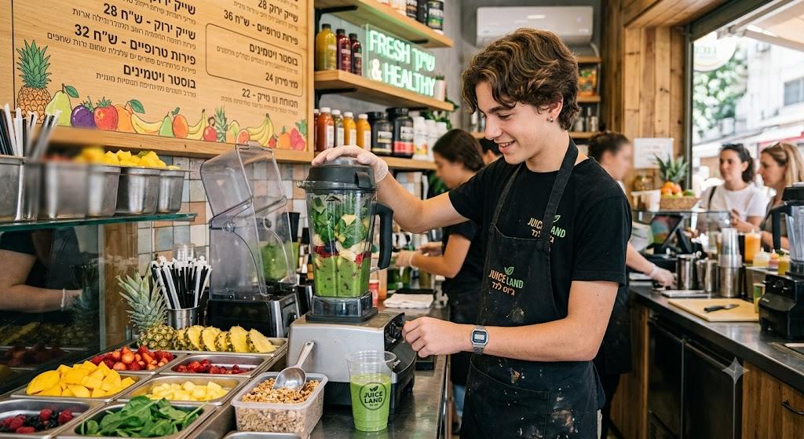
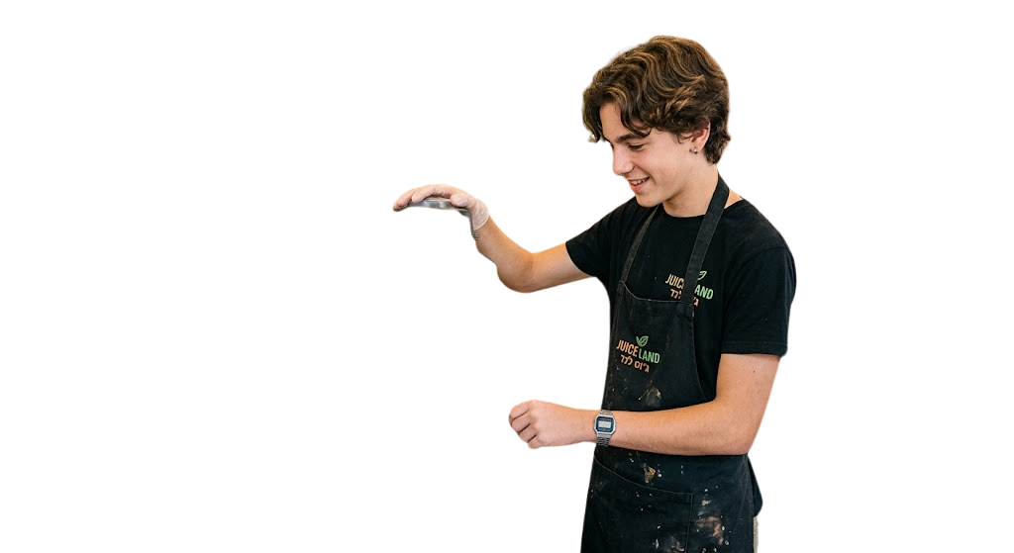
سامر، البالغ من العمر 15 عامًا، تسلّم قسيمة راتبه الأولى من عمله في محل للعصائر والمشروبات المخفوقة، ولاحظ أن صاحب العمل خصم من راتبه مبلغًا تحت بند "رسوم التأمين الوطني". وقد أخبره المدير أن هذا الخصم إلزامي على جميع العاملين في الدولة.
هذا الخصم غير قانوني! يتحمّل صاحب العمل رسوم التأمين الوطني الخاصة بالعمال القاصرين، ويجب عليه دفعها من ماله الخاص، دون خصمها من أجورهم.

Slide 21

يوسف، البالغ من العمر 15 عامًا، قُبل للعمل مشغّلًا في مجمّع لغرف الهروب. وطلب منه صاحب العمل أن يعمل في وردية صباح يوم السبت لمرة واحدة بسبب الازدحام وكثرة الزوار.
هذا الطلب غير قانوني! يمنع القانون تشغيل القاصرين خلال يوم الراحة الأسبوعية المحدد وفقًا لديانتهم.

Slide 22

لم يتسلّم سعيد قسيمة راتبه תלוש، إذ رفض صاحب العمل إصدارها له. اقترح عليه صديقه رفع دعوى قضائية للمطالبة بتعويض قد يصل إلى 5,000 شيكل.
الصديق على حق! يجب على صاحب العمل تسليم العامل قسيمة راتب مفصّلة كل شهر. ويُعدّ عدم تسليم البيان مخالفة قد يترتب عليها تعويض يصل إلى 5,000 شيكل.

Slide 23

حلا، البالغة من العمر 14 عامًا ونصف، تعمل في أحد المعارض. طلبت من المدير الذهاب إلى الحمّام، إلا أنه أخبرها بأن هذا الوقت سيُحتسب من وقت استراحتها.
يجب على صاحب العمل السماح للعامل بالذهاب إلى الحمّام عند الحاجة، دون خصم هذا الوقت من أجره أو احتسابه جزءًا من استراحة غير مدفوعة الأجر.

Slide 24

شادي، البالغ من العمر 15 عامًا، يعمل مشغّلًا للألعاب في أحد المنتزهات. وبعد أربعة أشهر من العمل، قرر الاستقالة وعدم الحضور إلى العمل في اليوم التالي. وأخبره المدير بأنه، نظرًا لأنه عمل لمدة أربعة أشهر، كان عليه تقديم إشعار مسبق قبل أربعة أيام، وإلا فقد يُخصم من مستحقاته مبلغ مقابل عدم إعطاء الإشعار المسبق.
المدير على حق! يسري قانون الإشعار المسبق على كلٍّ من صاحب العمل والعامل. فإذا قرر العامل الاستقالة، فعليه تقديم إشعار مسبق قبل ترك العمل، وتُحدَّد مدته وفقًا للفترة التي قضاها في مكان العمل.

Slide 25
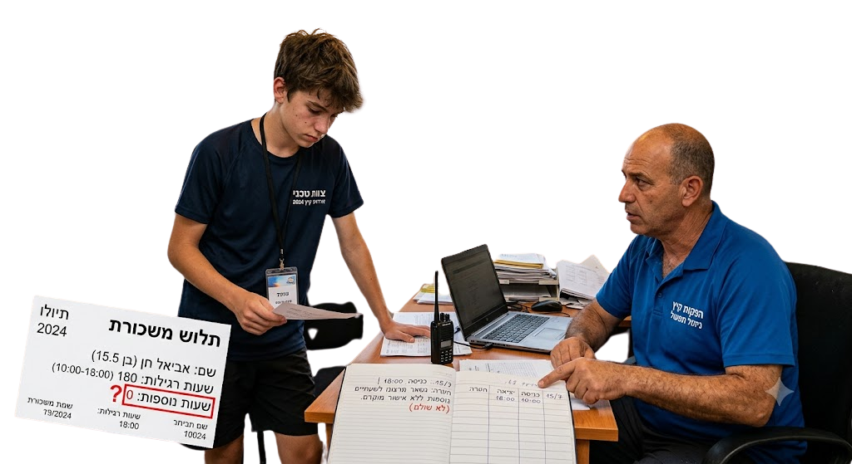
عمر، البالغ من العمر 15 عامًا ونصف، يعمل ضمن مخيم للفعاليات في الصيف من الساعة 10:00 صباحًا حتى 18:00 مساءً. وفي أحد الأيام، بقي في العمل لساعتين إضافيتين لمساعدة زملائه. وعند استلام راتبه في نهاية الشهر، لاحظ أنه لم يحصل على أجر مقابل هاتين الساعتين، بحجة أنه بقي بمحض إرادته ومن دون الحصول على إذن مسبق.
يُلزم القانون بدفع أجر عن كل ساعة عمل فعلية، بما في ذلك ساعات العمل الإضافية. ومع ذلك، يجب أن تكون ساعات العمل الإضافية قد تمت بموافقة مسبقة من المدير.

Slide 26
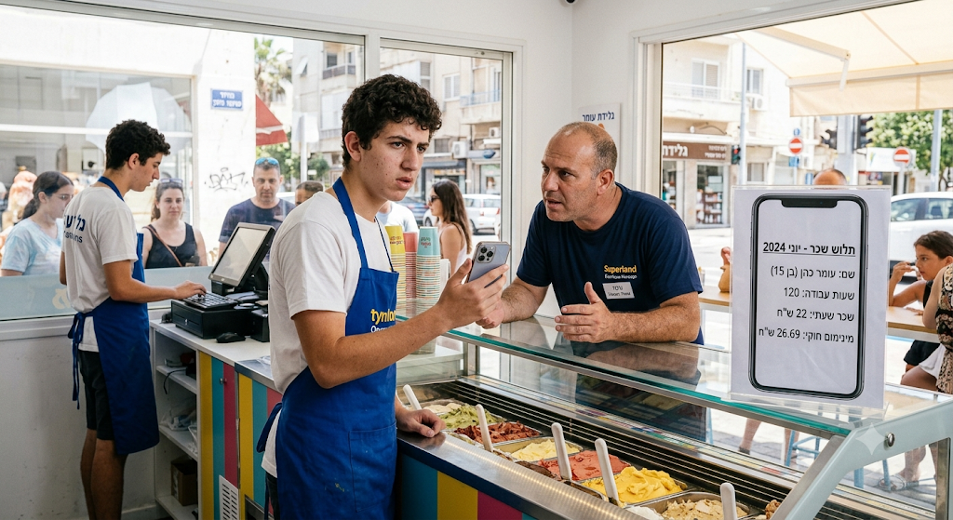

عمر، البالغ من العمر 15 عامًا، يعمل في محل لبيع الآيس كريم. دفع له صاحب العمل أجرًا يقل عن الحد الأدنى للأجور الذي يحدده القانون للقاصرين في مثل سنّه، بحجة أن المشروع لا يزال في أشهره الأولى وأن إيراداته منخفضة.
صاحب العمل يخالف القانون، وقد يتعرّض لغرامات كبيرة! فالحد الأدنى للأجور هو أقل أجر يسمح القانون بدفعه للعامل، ويختلف مقداره بحسب عمره.

Slide 27

دانيال، البالغ من العمر 15 عامًا، وافق على العمل مقابل البقشيش فقط، بل وأكّد خطيًا أنه يتنازل بمحض إرادته عن حقه في الحصول على الحد الأدنى للأجور.
هذا الاتفاق غير قانوني! يجب على صاحب العمل دفع الحد الأدنى للأجور، ولا يحق للعامل التنازل عنه أو استبداله بالبقشيش، حتى لو وافق على ذلك.

Slide 28
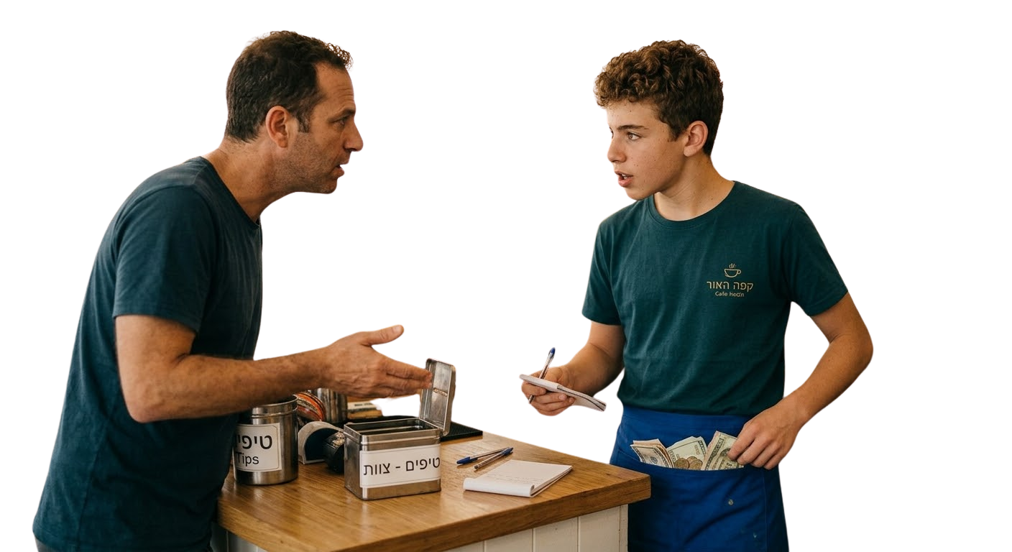
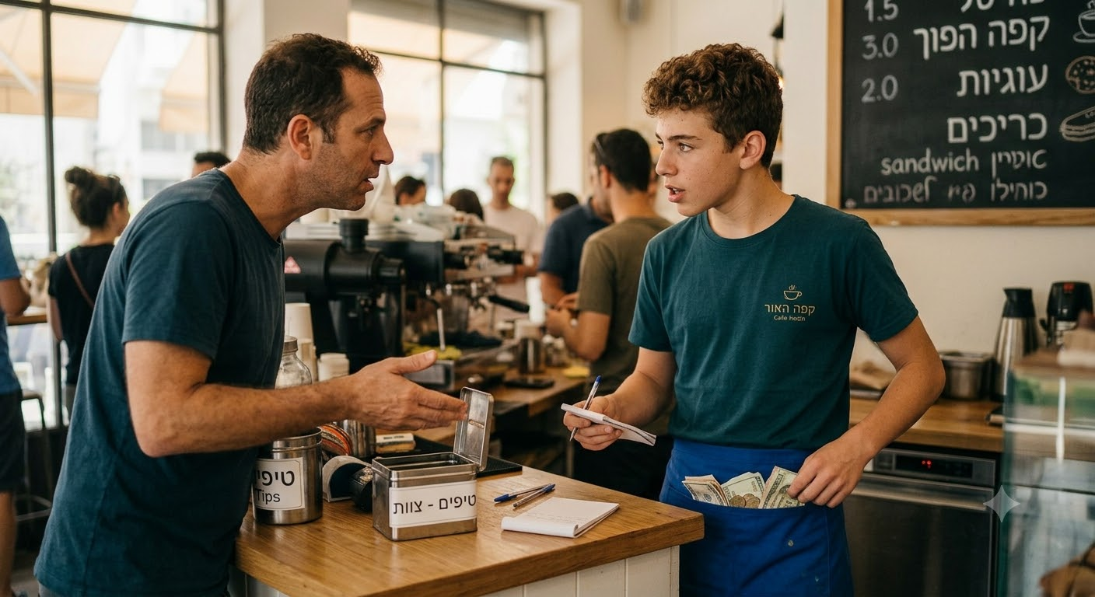
صورة
دانيال، البالغ من العمر 15 عامًا، رفض تسليم البقشيش الذي حصل عليه أثناء عمله كنادل إلى صندوق المحل، بحجة أن الزبائن أعطوه المال بشكل شخصي، ولذلك فهو من حقه وحده.
دانيال مخطئ! في المطاعم، تُعتبر الإكراميات جزءًا من الأجر. ويجب على صاحب العمل احتسابها ضمن الراتب، مع ضمان دفع الحد الأدنى للأجور ومنح العامل جميع حقوقه الاجتماعية بحسب القانون.

Slide 29

رامي يعمل في أحد مطاعم الوجبات السريعة، وخلال الشهر احتفل بعيد ميلاده الثامن عشر. وعندما استلم قسيمة راتبه في نهاية الشهر، لاحظ أن أجره حُسب بالكامل وفق أجر الساعة المخصص لمن هم في سن 17 عامًا، فتساءل إن كان هذا الحساب صحيحًا.
الحساب غير صحيح! قبل عيد ميلاده يُحسب الأجر حسب عمره السابق، وبعد عيد ميلاده يُحسب حسب عمره الجديد.

Slide 30


ريم، البالغة من العمر 15 عامًا، بدأت العمل من المنزل. اتفقت مع المدير على شروط العمل شفهيًا فقط، لكنه لم يعطها مستند شروط العمل أو نموذج 101، بحجة أن راتبها منخفض ولا حاجة لهذه الإجراءات.
صاحب العمل يخالف القانون! يجب عليه تسليم العامل الذي عمره 18 عامًا أو أقل مستند شروط العمل خلال 7 أيام من بدء العمل. كما يجب على ريم تعبئة نموذج 101، حتى لو لم تكن مطالبة بدفع ضريبة.

Slide 31

1. قانون الحد الأدنى للأجور:
يفرض دفع الحد الأدنى للأجور حسب العمر، ولا يمكن التنازل عنه بأي شكل من الأشكال (عدم دفعه يُعتبر مخالفة جنائية).
2. قانون عمل الشبيبة:
يمنع تشغيل الشبان في يوم الراحة الأسبوعية وفي الأعمال الخطرة أو الشاقة، ويلزم بمنح استراحة بعد 6 ساعات من العمل.
3. قانون حماية الأجور:
يلزم بدفع الأجر عن كل وقت العمل (بما في ذلك فترة التدريب)، ويمنع فرض الغرامات، ويلزم بإصدار قسيمة راتب شهرية.
4. قانون إشعار العامل:
يلزم صاحب العمل بتسليم العامل القاصر نموذجًا خطيًا ومفصلًا حول شروط العمل خلال 7 أيام من بداية العمل.
5. قانون الإشعار المسبق:
يلزم العامل وصاحب العمل بتقديم إشعار خطي مسبق قبل إنهاء العمل، وفقًا لمدة العمل والخبرة.
6. قفزة يوم الميلاد:
يرتفع الحد الأدنى للأجور في اليوم الذي يحتفل فيه العامل بعيد ميلاده، وذلك بشكل نسبي.

Slide 32

شكراً لكم!
طاقم الإرشاد التثقيف المالي

